Slide 1
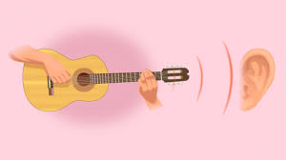
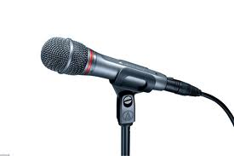
F I Z I K A
6- sinf
MAVZU: TOVUSH MANBALARI VA UNI QABUL QILGICHLAR

Slide 2
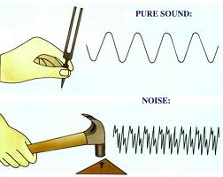
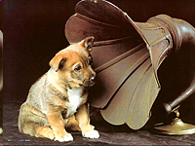
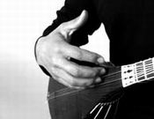
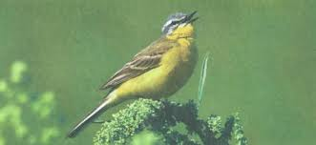
Tovush nima va u qanday yuzaga keladi?

Slide 3
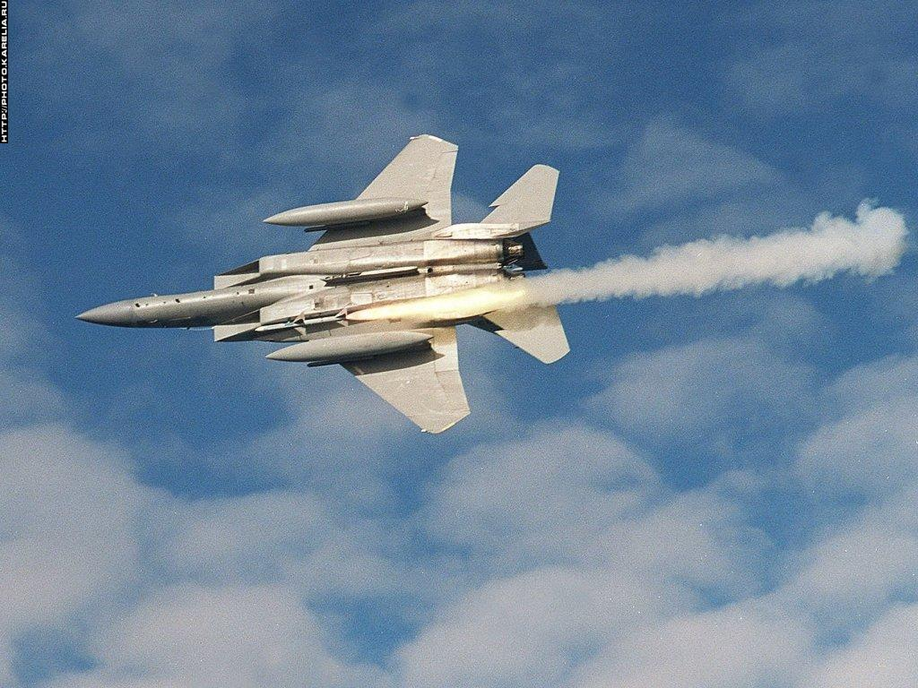
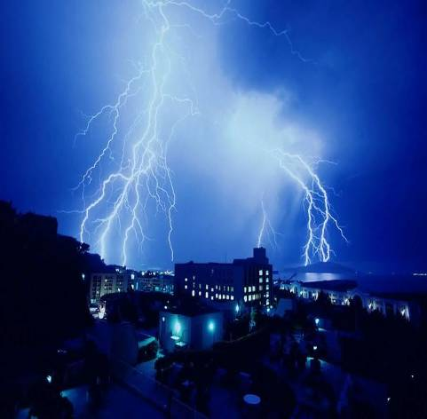
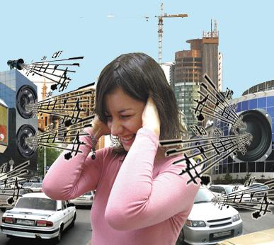
TURLI TOVUSHLAR

Slide 4
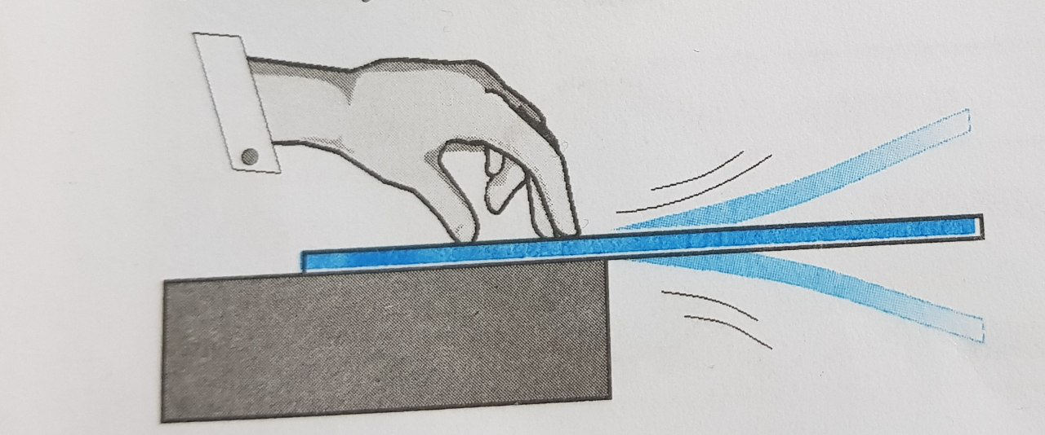
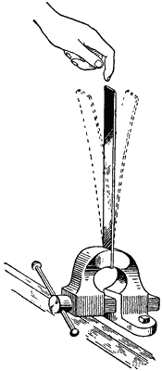
TAJRIBA

Slide 5
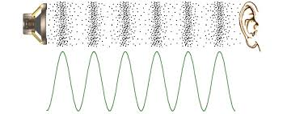
K A M A L A K
Tovush chiqaruvchi barcha manbalarda nimadir tebranadi.

Slide 6
TEBRANMA HARAKAT NIMA? U QANDAY RO‘Y BERADI?

Slide 7
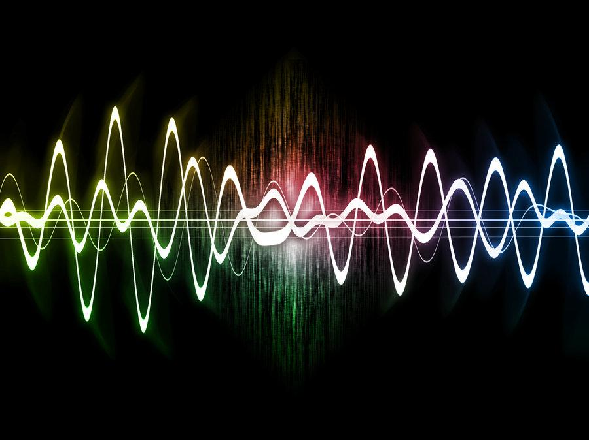
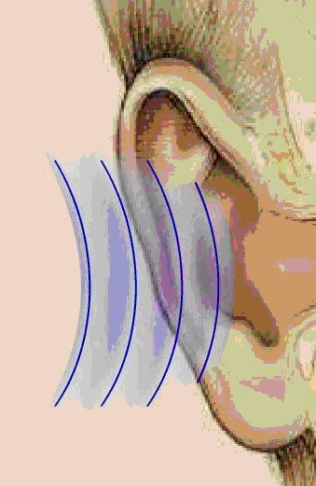
TEBRANMA HARAKAT
Har qanday takrorlanuvchi harakatga tebranma harakat deb ataladi.

Slide 8
TEBRANISHLAR CHASTOTASI
Vaqt birligi davomidagi tebranishlar soniga tebranishlar chastotasi deb ataladi.
𝓥 – chastota belgisi
Birligi – 1 Hz (Gers)
𝓥 $=\frac{N}{t}$

Slide 9
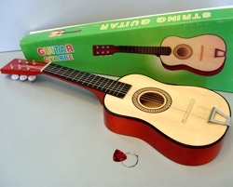
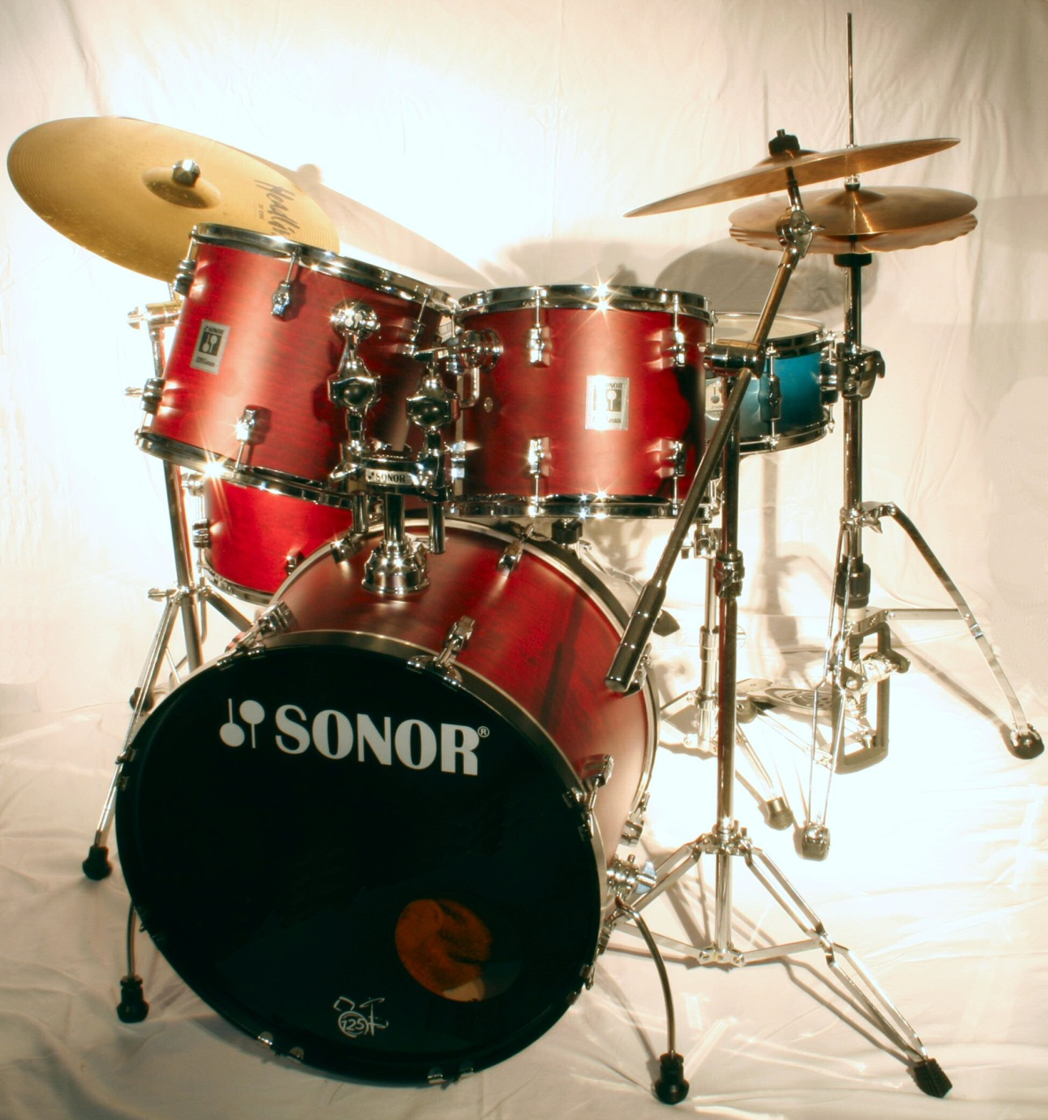
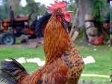
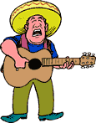
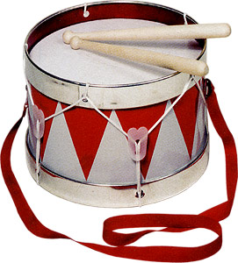
TEBRANISHLAR CHASTOTASI
Inson qulog‘i 16 Hz dan 20 000 Hz gacha bo‘lgan tovushlarni eshitadi.

Slide 10
INFRATOVUSH
16 Hz dan kichik bo‘lgan tovushlar infratovush deb ataladi.

Slide 11
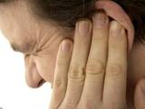
INFRATOVUSHNING TA’SIRI
Chastotasi 7-9 Hz bo‘lgan infratovush insonlarga yomon ta’sir ko‘rsatadi. U bosh aylanishni, qayt qilishni vujudga keltiradi. Ko‘proq muddat ta’sir etsa, o‘limga olib kelishi ham mumkin.

Slide 12
ULTRATOVUSHLAR
20 000 Hz dan katta tovushlar ultratovushlar deb ataladi.

Slide 13
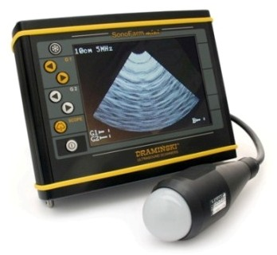
ULTRATOVUSHLAR
Ultra so‘zi lotincha so‘zdan olingan bo‘lib, “o‘ta”, “haddan ortiq” degan ma’noni bildiradi.

Slide 14
ULTRATOVUSHLAR
Inson ham ultratovushlarni chiqara oladi va eshita oladi, lekin faqat turli asboblar yordamida.

Slide 15
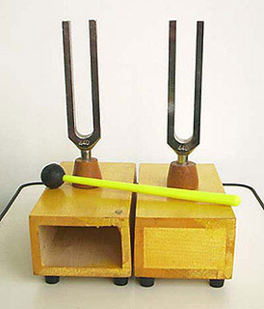
KAMERTON
Aniq bir chastotali tovush chiqaradigan asbobga kamerton deb ataladi.

Slide 16
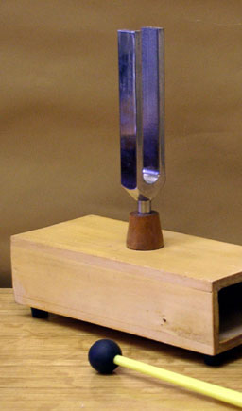
KAMERTON
Kamertonni 1711- yilda ingliz musiqachisi J.Shorom ixtiro qilgan bo‘lib, musiqa asboblarini sozlashda foydalangan.

Slide 17
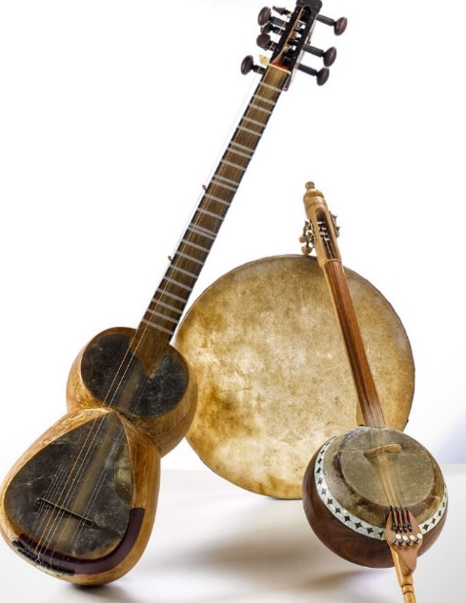
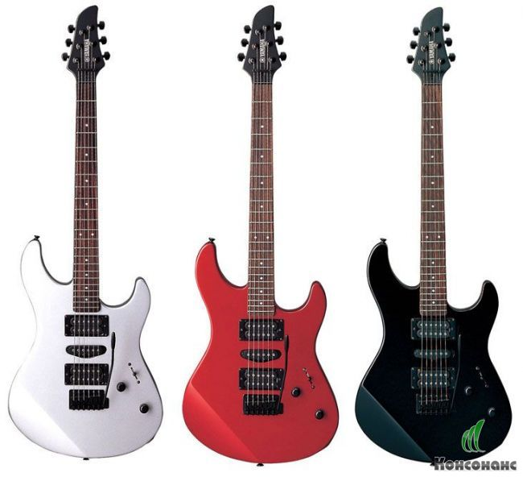
Rubob, tor, dutor, tanbur kabi asboblarda tebranuvchi sim ostiga yupqa parda qo‘yiladi.
KAMERTON

Slide 18
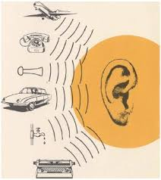
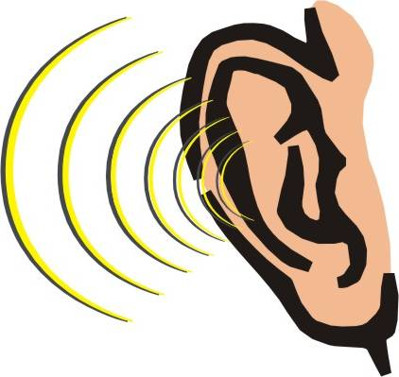
Quloq ichida maxsus parda bo‘lib, unga tovush tushganda tebranadi va undan signallar miyaga uzatiladi.
TOVUSH QABUL QILGICH

Slide 19
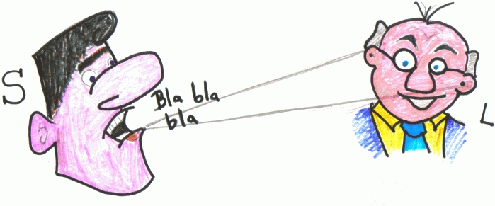
Odamlar quloqlarining sezgirligi turlicha bo‘ladi.
TOVUSH QABUL QILGICH

Slide 20
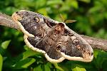
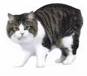
TOVUSH QABUL QILGICH
Xuddi shunday hayvonlarning ham tovush eshitish chastota diapazoni turlicha bo‘ladi.

Slide 21
Tovushni qabul qilish uchun maxsus mikrofonlar yaratilgan. “Mikrofon” so‘zi yunoncha: mikros- kichik va phone- tovush so‘zlaridan olingan..
MIKROFON

Slide 22
Mikrofonda tovush tebranishlari elektr tebranishlariga aylantiriladi, so‘ngra maxsus kuchaytirgichlarda kuchaytiriladi.
MIKROFON

Slide 23
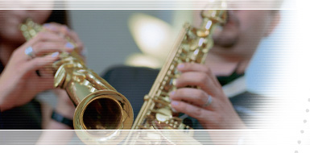
Mustaqil bajarish uchun topshiriqlar:
1. Darslikdan mavzu oxirida berilgan savollarga javob yozing.
2. Karnay va surnaylarda ovoz qanday hosil qilinishi haqida o‘ylab ko‘ring.

